Slide 1
LA TRASMISSIONE DELLA VITA

Slide 2
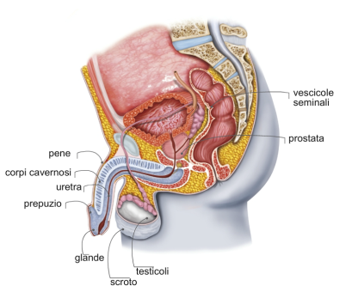
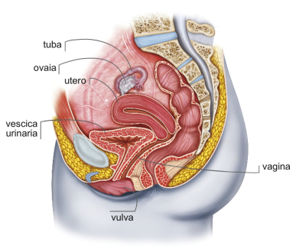
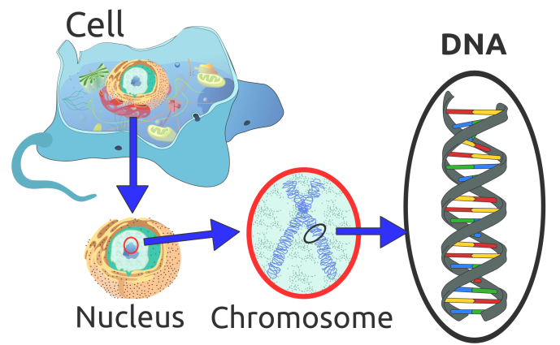
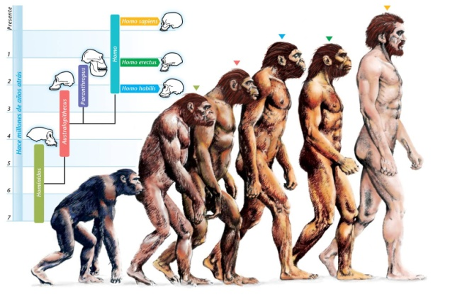
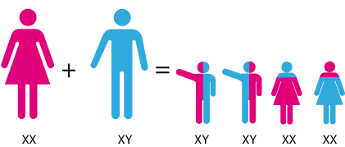
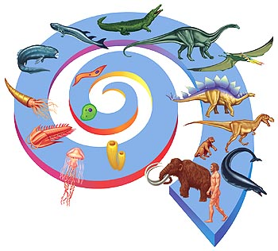
APPARATO RIPRODUTTORE
BIOLOGIA MOLECOLARE
EVOLUZIONISMO
GENETICA

Slide 3
RIPARTIZIONE ENERGETICA IN UN VERTEBRATO
Fitness
Gametogenesi
Accoppiamento
Cure parentali
Riproduzione
Energia netta
Surplus
Crescita
Sviluppo corporeo
Accumulo di adipe
Surplus
Metabolismo di difesa
Primario variabile
Metabolismo di routine
Compensazione fisiologica
Reazione di stress
Risposta immunitaria Detossificazione
Primario obbligato
Metabolismo standard
Attività spontanea
Notes:
Lorenzo Colombo
I 4 canali in cui viene ripartita l’energia assimilata dal cibo.

Slide 4
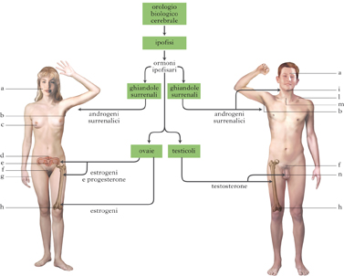
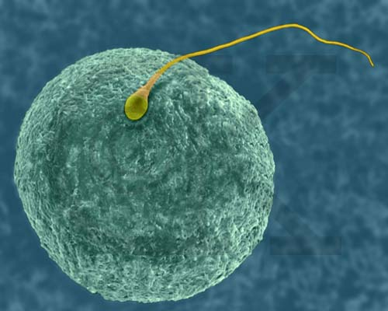
APPARATO RIPRODUTTORE

Slide 5
Mitosi
Notes:
http://www.youtube.com/watch?v=lzVxC27uDHY

Slide 6
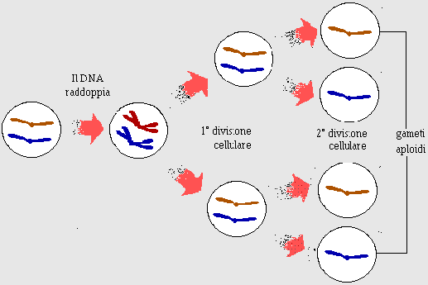
Meiosi
Video 1
Video 2
Notes:
http://www.youtube.com/watch?v=lzVxC27uDHY

Slide 7
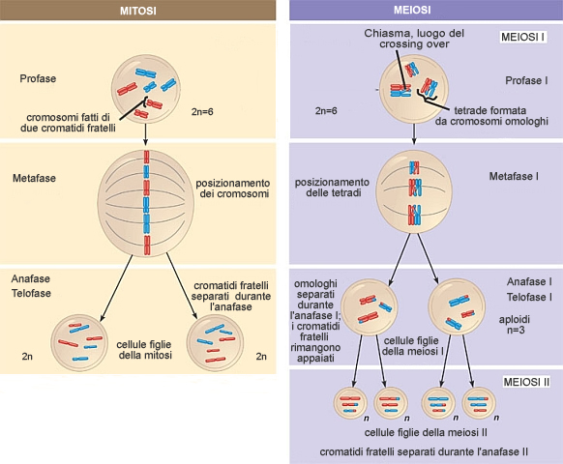
Mitosi e meiosi a confronto
Notes:
http://www.youtube.com/watch?v=lzVxC27uDHY

Slide 8
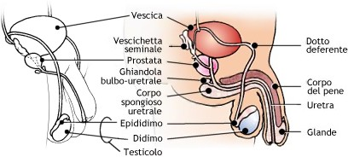
APPARATO RIPRODUTTORE MASCHILE

Slide 9
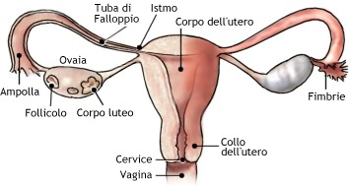
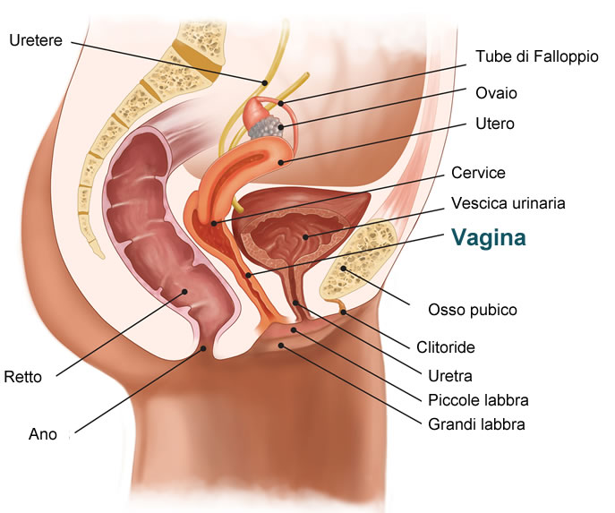
APPARATO RIPRODUTTORE FEMMINILE

Slide 10
Ciclo mestruale

Slide 11
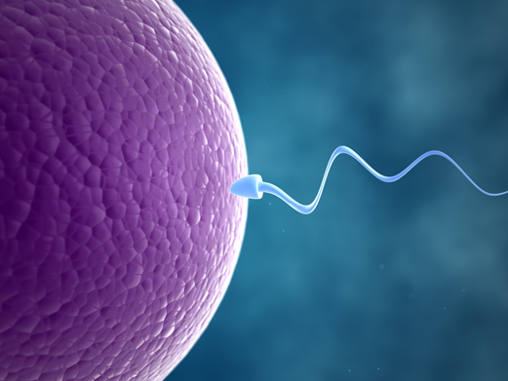
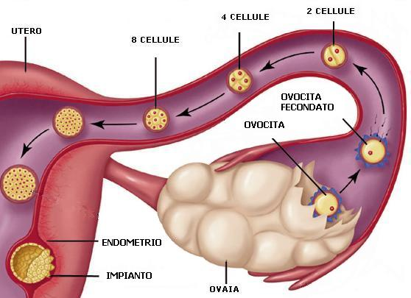
FECONDAZIONE E ANNIDAMENTO

Slide 12
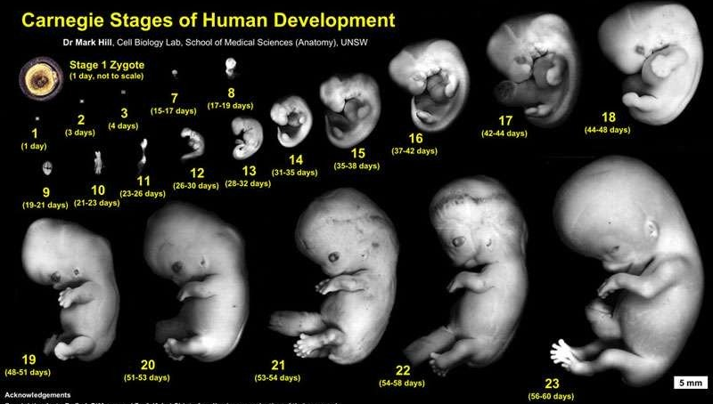
GRAVIDANZA SVILUPPO EMBRIONALE
4° settimana
Dimensioni: 0,5 cm
Peso: 3 g
Il cuore inizia a battere
6° settimana
Dimensioni: 1 cm
Peso: 10 g
Visibili dita, orecchie, occhi

Slide 13
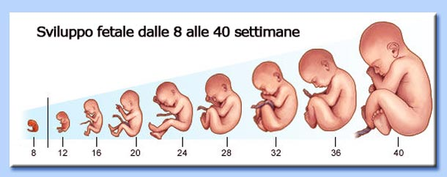
GRAVIDANZA SVILUPPO FETALE
12° settimana (3° mese)
Dimensioni: 15 cm
Peso: 10 g
Formazione organi genitali
28° settimana (7° mese)
Dimensioni: 40 cm
Peso: 1,5 kg
Completo e maturo
20° settimana (5° mese)
Dimensioni: 30 cm
Peso: 600 g
Completo ma immaturo
40° settimana (9° mese)
Dimensioni: >50 cm
Peso: 3-4 kg
Completamente sviluppato
FETO
PARTO

Slide 14
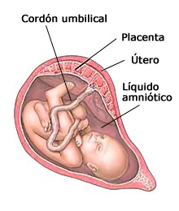
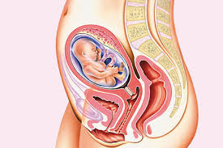
GRAVIDANZA - ORGANI ANNESSI
Cordone ombelicale
Placenta
Sacco amniotico

Slide 15
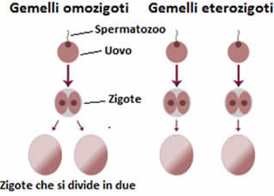
GRAVIDANZA - GEMELLI

Slide 16
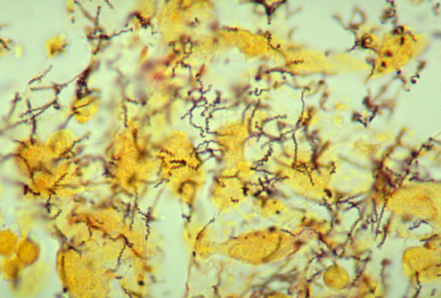
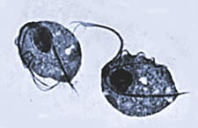
MALATTIE A TRASMISSIONE SESSUALE
Sono patologie che si contraggono principalmente attraverso rapporti sessuali
CAUSE
BATTERI
VIRUS
FUNGHI/PARASSITI
Neisseria
Treponema
HPV
HIV
Chlamydia
Trycomonas
Sifilide
Gonorrea
Tumore all’utero
AIDS
Clamidia
Tricomoniasi
Farmaci (antibiotici, …)
Cura:
L’arma migliore è la PREVENZIONE
NESSUNA

Slide 17
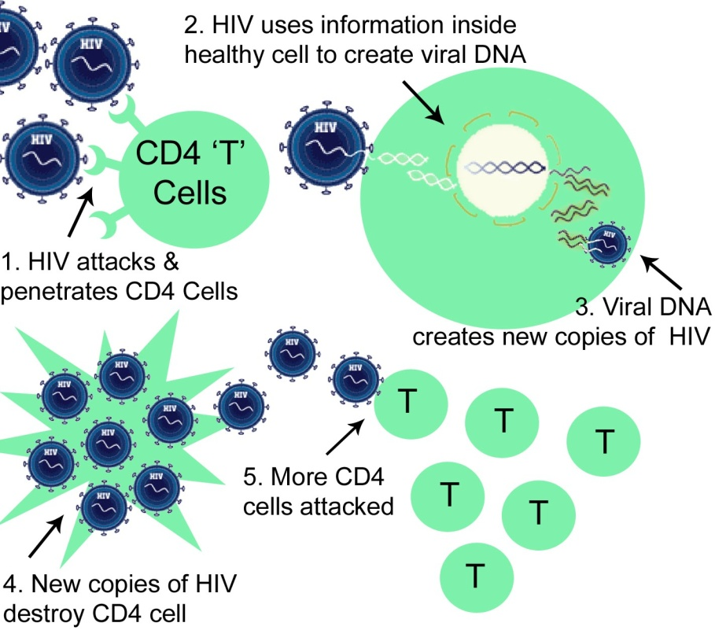
MALATTIE A TRASMISSIONE SESSUALE- AIDS
Meccanismo d’azione:
Trasmissione:
- rapporti sessuali non protetti con persone affette da AIDS;
contatto tra il proprio sangue e materiali contaminati: siringhe, forbici, rasoi, …
trasfusioni con sangue o strumenti infetti o non sterilizzati.
Cura:
L’unica arma è la PREVENZIONE
NESSUNA

Slide 18
ABORTO
“Interruzione spontanea o volontaria di gravidanza”
Interruzione dello sviluppo embrionale/fetale
e
rimozione dell’embrione/feto dall’utero.
Eseguito per via farmacologica o chirurgica.
Eseguito per ragioni mediche, pericolo per la salute della madre, volontà della madre.
In Italia è legale fino alla 12esima settimana di gravidanza.
Conseguenze psicologiche e fisiche per la madre.
Il feto può sopravvivere all’aborto: il medico avrà il dovere di cerare di salvarlo.

